Slide 1


实验六：非精确 TopK 文档检索

Slide 2
实验目标
理解非精确Top-K查询的原理：理解非精确Top-K查询的基本概念，包括其在信息检索中的应用和与精确Top-K查询的区别。
掌握胜者表算法：学会实现和使用胜者表算法进行文档检索，理解其内部机制和效率优势。

Slide 3
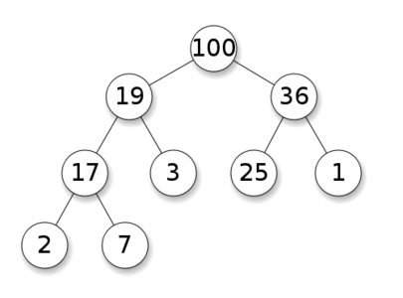
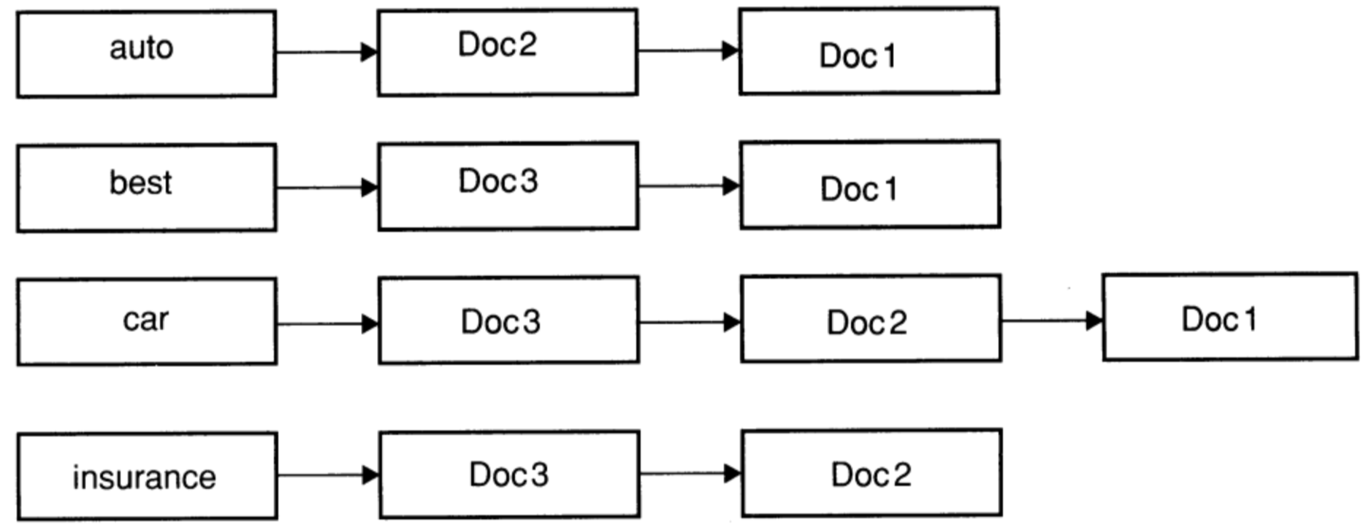
实验步骤
读取指定中文文本文件，进行基本的预处理，如分词、去除停用词等。
设计打分机制，例如基于TF值标记某个词项对应权重最高的 K 个文档。
基于胜者表算法，利用最大堆/优先队列实现对给定的查询词集合返回非精确的Top-K文档列表。 例如：输入是[“中国”, “上海”, “北京”]，K = 10。 输出是文档ID交集的Top-K 。

Slide 4
得分说明
基于胜者表的非精确 Top-K 文档检索。（40分）
基于最大堆/优先队列的实现机制。（40分）
实现细节和创新点，如算法的设计优化思路等。（20分）

Slide 5
提交说明
实验报告要求
提交两页及以内的实验报告，包括：
自选检索词语，并给出对应的非精确 Top-K 文档检索结果（提供截图即可）。
算法实现细节和创新点，如算法的设计优化思路等。
报告提交方式
提交地址：https://send2me.cn/x18Vb76g/QtuyOu2JNFfK_g
截止时间：2025-06-11 23:59:59

Slide 6
THANKS

